Slide 1
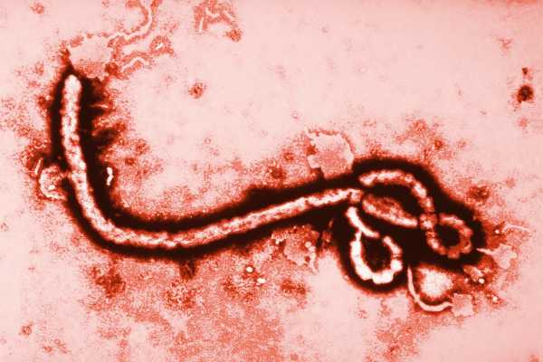
Віруси

Slide 2
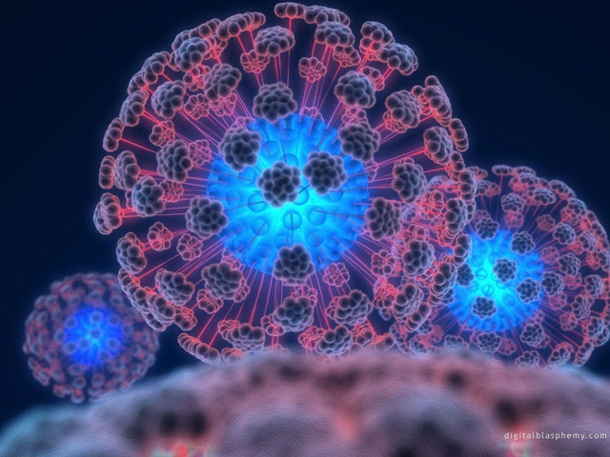
Віруси (від лат. virus — отрута) — неклітинні форми живих організмів, які складаються з нуклеїнової кислоти (ДНК або РНК) і білкової оболонки, зрідка включаючи інші компоненти (ферменти, ліпідні оболонки тощо).
Можуть досягати розмірів
від 20 до 300 нм.

Slide 3
Віруси не здатні самостійно синтезувати нуклеїнові кислоти і білки, з яких вони складаються. Розмноження вірусів можливе лише в разі використання ферментних систем клітин. Потрапивши у клітину, віруси змінюють і перебудовують обмін речовин у ній, внаслідок чого клітина починає синтезувати молекули нових вірусних часточок. Поза клітинами віруси переходять у кристалічний стан, що сприяє їх збереженню.

Slide 4
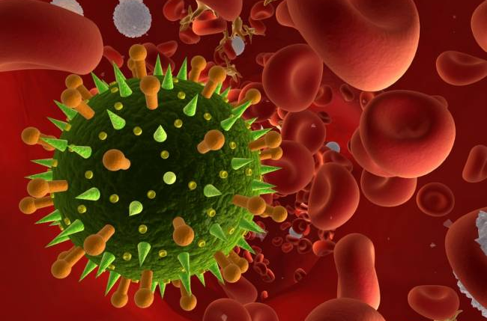
Етапи розмноження вірусів:
Прикріплення вірусів до клітини;
Вторгнення вірусу до клітини;
Латентна стадія;
Утворення нового покоління вірусів;
Утворення віріонів.

Slide 5
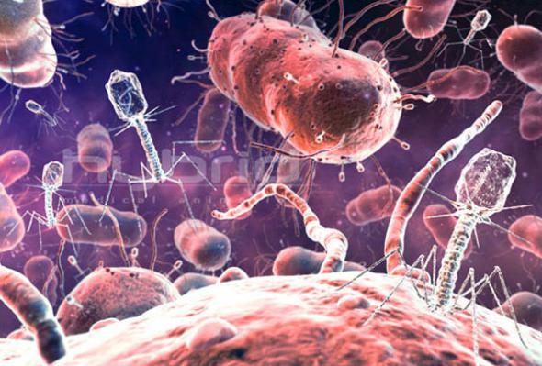
За наявністю або відсутністю додаткової ліпопротеїнової оболонки віруси поділяються на прості та складні.
Віруси, що вражають бактерії, називаються бактеріофагами, або фагами. Віруси ціанобактерій називають ціанофагами, актиноміцетів - актинофаги.

Slide 6
Класифікація вірусів:
Тип нуклеїнової кислоти, її структура, стратегія реплікації
Розміри, морфологія, симетрія віріону, число капсомерів, наявність суперкапсиду.
Наявність специфічних ферментів, особливо РНК- і ДНК-полімераз, нейрамінідази
Чутливість до фізичних і хімічних реагентів, особливо ефіру
Імунологічні властивості
Природні механізми передачі
Тропізм до господаря, його тканин і клітин
Патологія, формування включень
Симптоматологія захворювань.

Slide 7
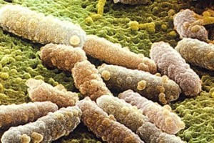
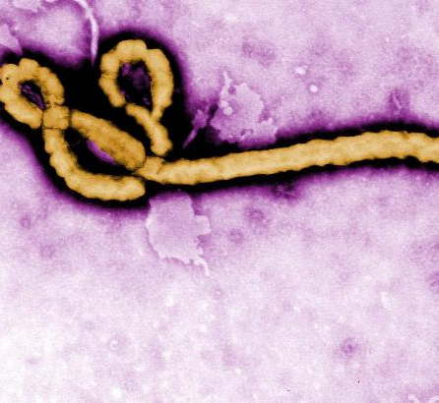
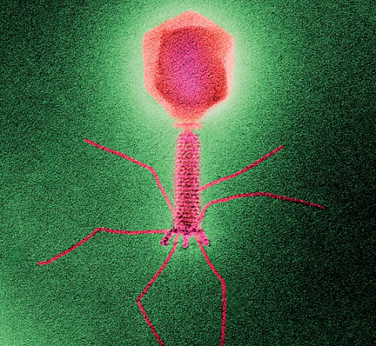
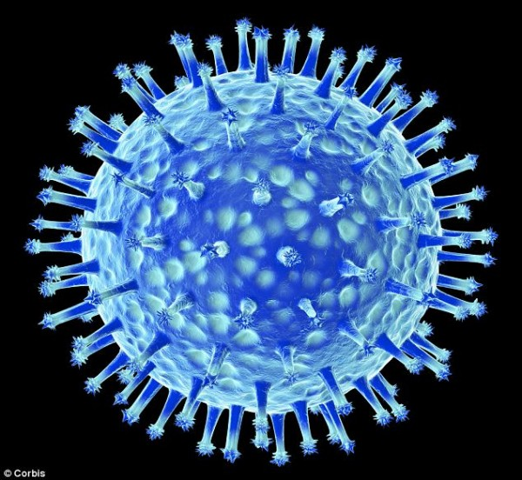
Форма вірусів може бути найрізноманітнішою:
паличкоподібна ;
кулеподібна;
сферична;
кубоїдальна;
головчаста;
ниткоподібна.

Slide 8
Групи вірусів за ступенем небезпеки:
І група - збудники гарячки Ебола, Ласа, Марбурга, Мачупо, натуральної віспи.
ІІ група - арбовіруси, деякі аренавіруси, віруси сказу, віруси гепатиту А і В людини, ВІЛ.
ІІІ група - віруси грипу, поліомієліту, енцефаломіокардиту.
ІV група - аденовіруси, коронавіруси, герпесвіруси, реовіруси, онковіруси.

Slide 9
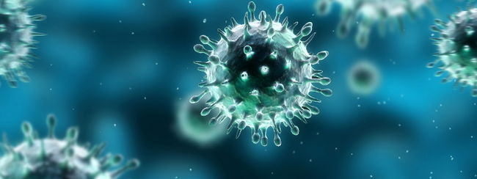
Віруси викликають хвороби рослин, тварин і людини.
Існує декілька механізмів антивірусного захисту організму людини. Один із них — синтез інтерферону, протеїну, що бере участь в блокуванні розповсюдження вірусної інфекції між сусідніми клітинами.

